Slide 1
机械制造技术基础

Slide 2
第一章 机械加工方法
第一节 零件的成形方法
按照在由原材料或毛坯制造成为零件的过程中，质量m的变化，可分为△m＜0，△m＝0，△m＞0 三种类型，不同类型采用不同的工艺方法。

Slide 3
一、△m＜0的制造过程
△m＜0主要指切削加工，这是本书重点讲述的内容。切削加工是通过刀具和工件之间的相对运动及相互力的作用实现的。
二、△m＝0的制造过程
△m=0的工艺内容主要由材料成形课程研究。

Slide 4
三、 △m＞0的制造过程
△m＞0，零件是逐渐生长出来的。在△m＞0的制造过程中，通过材料逐渐累加成形，这一工艺方法的长处是可以成形任意复杂形状的零件，而无需刀、夹具等生产准备活动。这一工艺又称RP技术（Rapid Prototyping）。

Slide 5
第二节 机械加工方法
采用机械加工方法获得零件的形状，是通过机床利用刀具将毛坯上多余的材料切除来获得的。
一、车削
车削加工精度一般为IT8～IT7，表面粗糙度为Ra6.3～1.6μm。精车时，可达IT6～IT5，表面粗糙度可达Ra0.4～0.1μm。车削的生产率较高，切削过程比较平稳，刀具较简单。

Slide 6
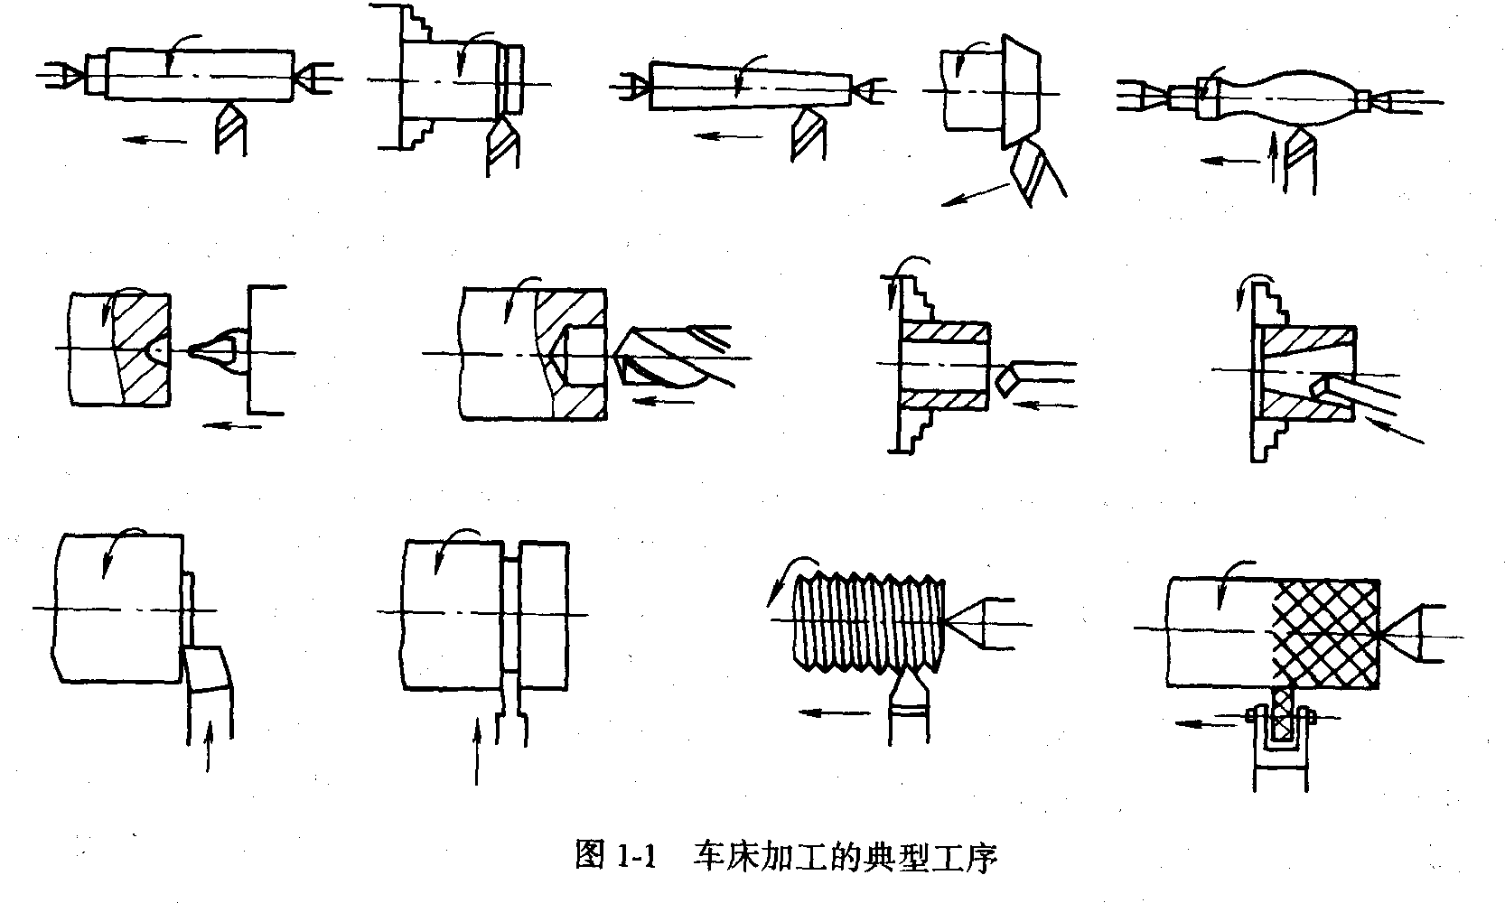

Slide 7
二、铣削
铣削的加工精度一般可达IT8～IT7，表面粗糙度为Ra6.3～0.8μm。普通铣削一般能加工平面或槽面等，用成形铣刀也可以加工出特定的曲面。
按照铣削时主运动速度方向与工件进给方向的相同或相反，又分为顺铣和逆铣。

Slide 8
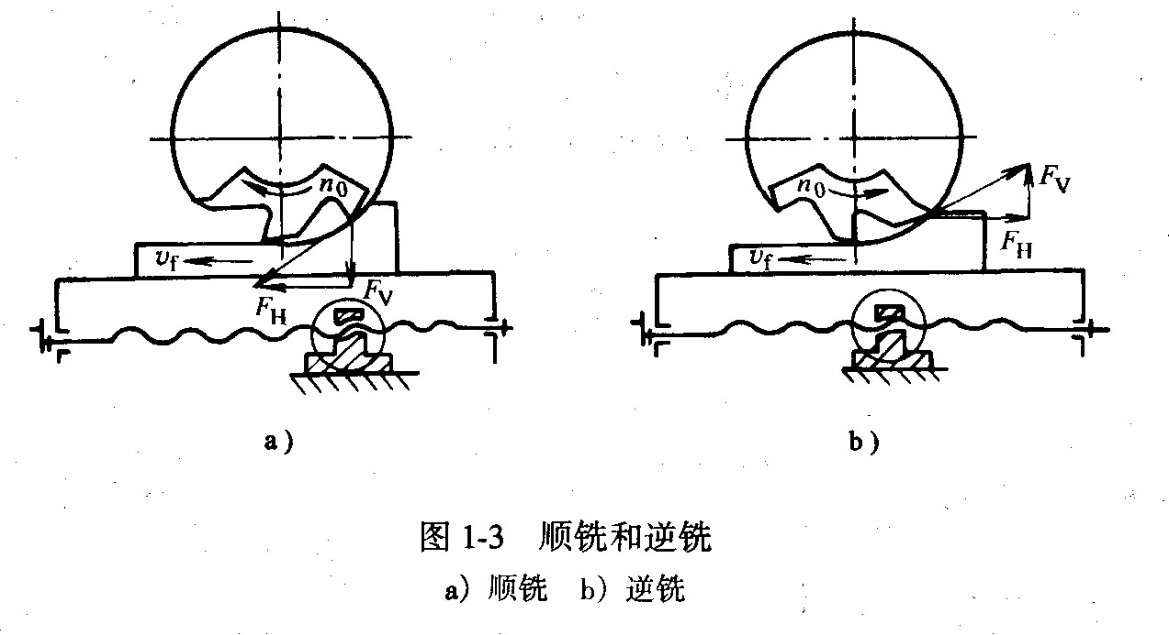
顺铣与逆铣的优缺点？

Slide 9
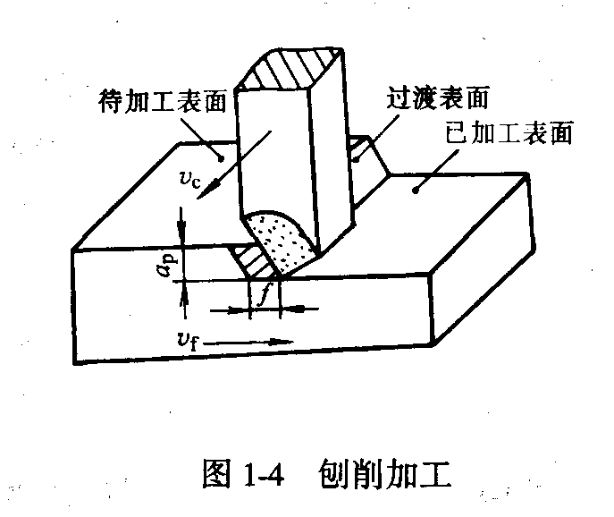
三、刨削
其加工精度一般可达IT8~IT7，表面粗糙度为Ra6.3～1.6μm，精刨平面度可达0.02／1000，表面粗糙度为Ra0.8～0.4μm。

Slide 10
四、钻削与镗削
钻孔是孔加工最常用的方法。钻削的加工精度较低，一般只能达到IT13~IT11，表面粗糙度一般为Ra12.5～0.8μm。
扩孔、铰孔。铰削加工精度一般为IT9～IT8，表面粗糙度为Ra1.6～0.4μm。
镗孔。镗孔加工精度一般为IT10～IT8，表面粗糙度为Ra3.2~0.8μm。

Slide 11
五、齿面加工
根据形成齿面的方法不同，可分为两大类：成形法和展成法（又称范成法）。
成形法加工齿面所使用的机床一般为普通铣床，刀具为成形铣刀。
展成法加工齿面的常用机床有滚齿机，一般需要两个复合成形运动：展成运动和差动运动。前者产生渐开线齿形，后者产生螺旋线齿长。

Slide 12
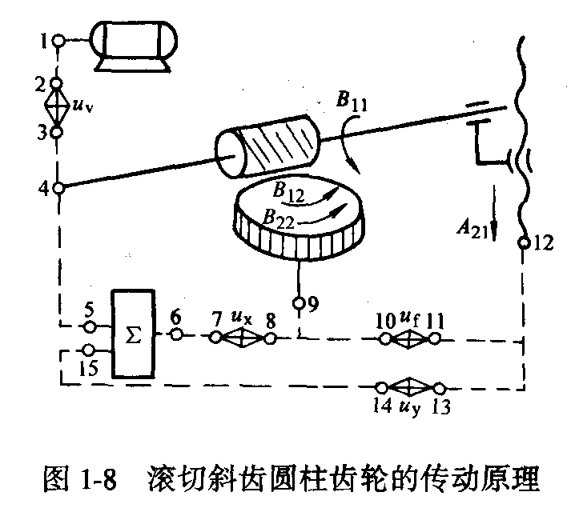

Slide 13
六、复杂曲面加工
主要采用仿形铣和数控铣或特种加工方法。

Slide 14
七、磨削
砂轮的磨削过程实际上是磨粒对工件表面的切削、刻削和滑擦三种作用的综合效应。
磨削精度可达IT7～IT5，表面粗糙度可达Ra1.6~0.025μm，甚至可达Ra0.1～0.008μm。
磨削的另一特点是可以对淬硬的工件进行加工，因此，磨削往往作为最终加工工序。
自锐性？

Slide 15
八、特种加工
特种加工方法不同于传统切削加工方法，它是利用化学、物理（电、声、光、热、磁）或电化学方法对工件材料进行去除的一系列加工方法的总称。

Slide 16
1、电火花加工
电火花加工是利用工具电极和工件电极间瞬时火花放电所产生的高温，熔蚀工件材料来成形工件的。
根据加工方式，可将其分成两种类型：一种是用特殊形状的电极工具加工相应工件的电火花成形加工机床（如前所述）；另一种是用线（一般为钼丝、钨丝或铜丝）电极加工二维轮廓形状工件的电火花线切割机床。

Slide 17
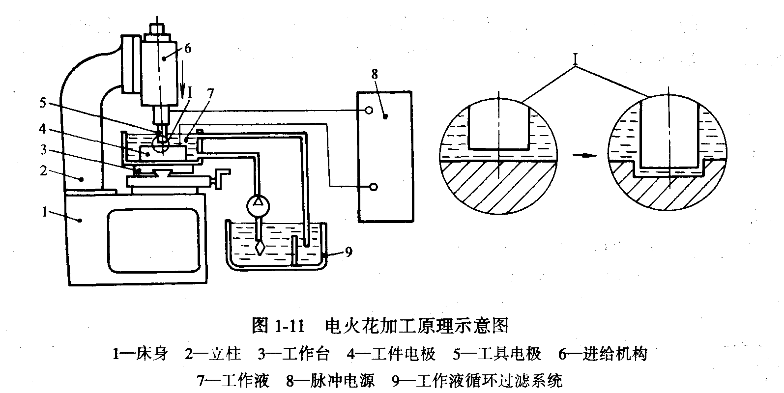

Slide 18
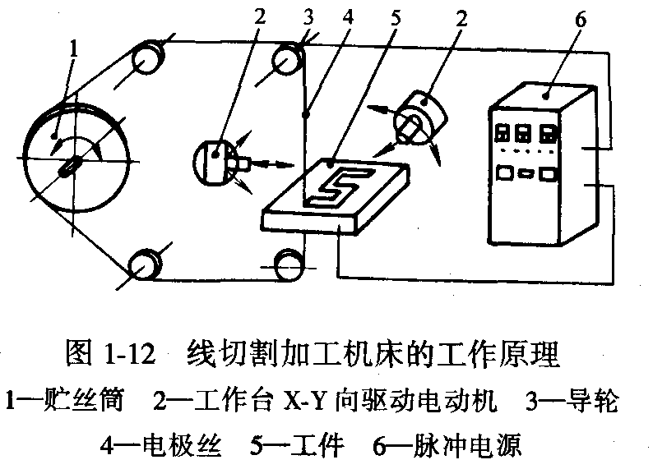

Slide 19
2、电解加工
电解加工是利用金属在电解液中产生阳极溶解的电化学原理对工件进行成形加工的一种方法。工件接直流电源正极，工具接负极。

Slide 20
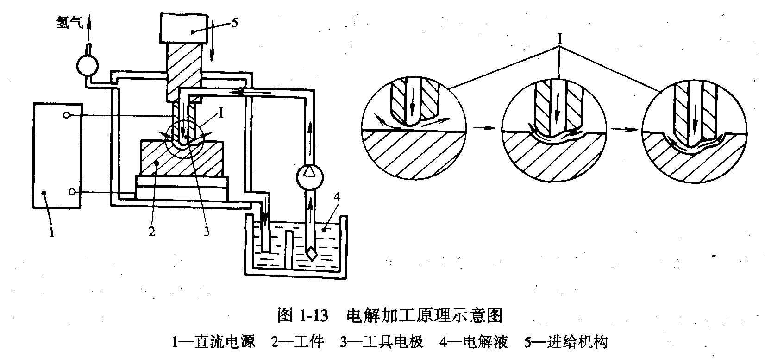

Slide 21
3、激光加工
激光是一种能量密度高、方向性好（激光束的发散角极小）、单色性好（波长和频率单一）、相干性好的光。
由于激光的上述4大特点，通过光学系统可以使它聚焦成一个极小的光斑（直径几微米至几十微米），从而获得极高的能量密度和极高的温度。在此高温下，任何坚硬的材料都将瞬时急剧熔化和蒸发，并产生强烈的冲击波，使熔化的物质爆炸式地喷射去除。激光加工就是利用这种原理熔蚀材料进行加工的。

Slide 22
4、超声波加工
超声波加工是利用超声频（16～25kHz）振动的工具端面冲击工作液中的悬浮磨粒，由磨粒对工件表面撞击抛磨来实现对工件加工的一种方法。

Slide 23
